Slide 1
소수 두 자리 수의 덧셈을 해 볼까요
4-2
수학 66~67쪽, 수학 익힘 50~51쪽
3. 소수의 덧셈과 뺄셈
7차시

Slide 2


3단원
배울 내용 살펴보기
소수 ‌두 ‌자리‌ 수의 ‌덧셈 ‌계산‌ 원리를 ‌이해하고
‌계산할 ‌수 ‌있습니다.
성취 기준
소수 두 자리 수의 범위에서 소수의 덧셈의 계산 원리를 이해하고
그 계산을 할 수 있다.

Slide 3

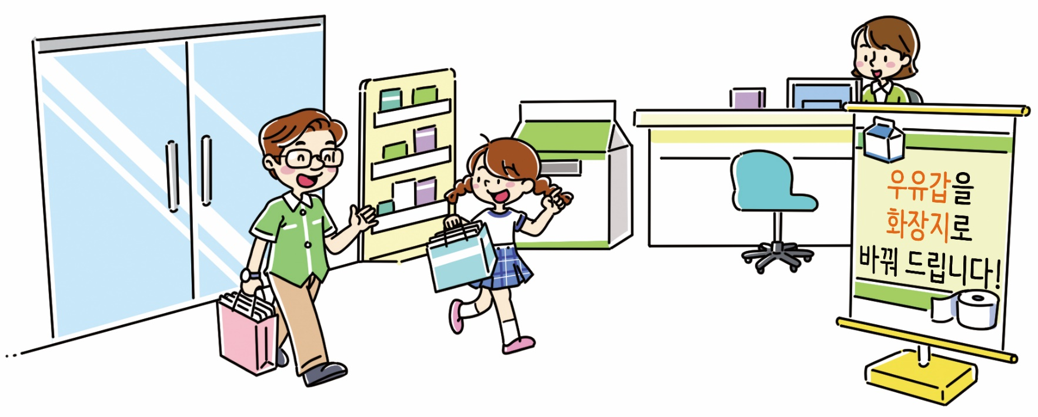
생각 열기
교과서 66쪽, 수학 익힘 50~51쪽
3단원
다음 그림의 상황에 대하여 이야기해 봅시다.
모은 우유갑의 전체 무게는 몇 kg이에요?
우유갑을 첫째 주에는 0.87 kg , 둘째 주에는 0.6 kg 모았어.
모은 우유갑의 전체 무게는 몇 kg인지 말해 보세요.

Slide 4
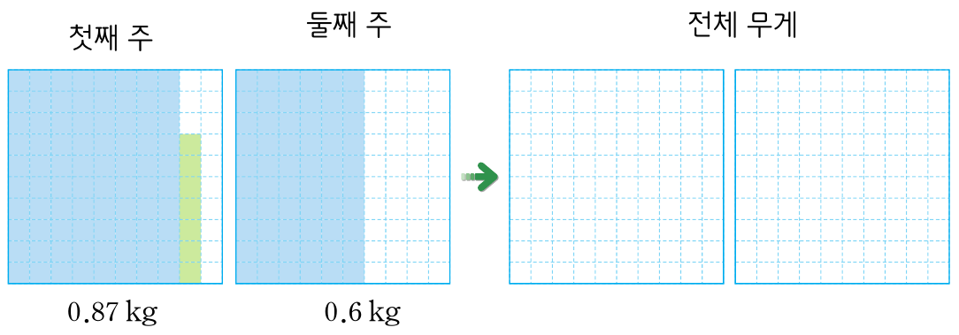
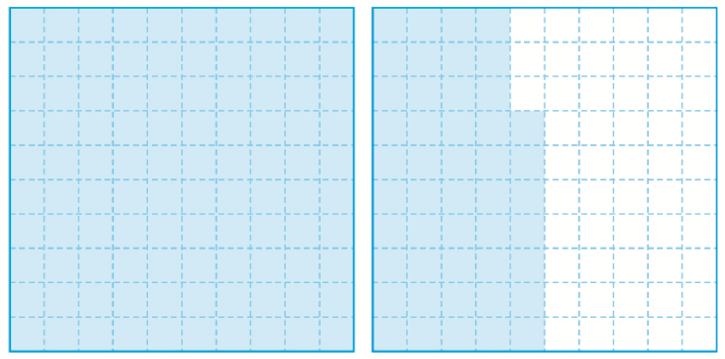
활동 1
교과서 66쪽, 수학 익힘 50~51쪽
3단원
우유갑을 첫째 주에는 0.87 kg, 둘째 주에는 0.6 kg 모았습니다. 모은 우유갑의 전체 무게는 몇 kg인지 알아볼까요?
모은 우유갑의 전체 무게는 몇 kg인지 알아봅시다.
구하려는 것을 식으로 나타내 보세요.
0.87+0.6
모눈종이를 이용하여 알아보세요.

Slide 5

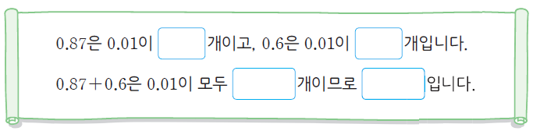
활동 1
교과서 66쪽, 수학 익힘 50~51쪽
3단원
우유갑을 첫째 주에는 0.87 kg , 둘째 주에는 0.6 kg모았어.
안에 알맞은 수를 써넣으세요.
87
60
147
1.47
모은 우유갑의 전체 무게는 몇 kg인가요?
1.47 kg입니다.

Slide 6
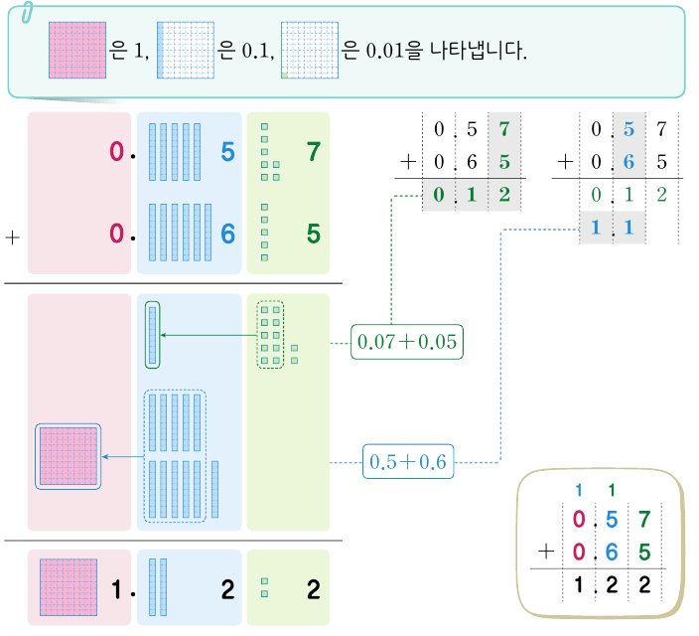
활동 2
교과서 67쪽, 수학 익힘 50~51쪽
3단원
0.57+0.65를 계산하는 방법을 알아봅시다.

Slide 7
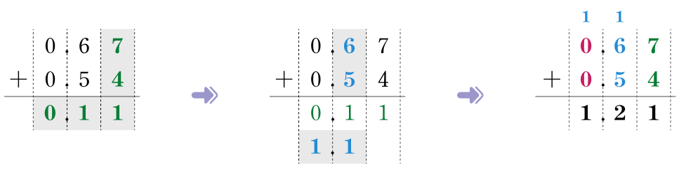
3단원
배운 내용 정리하기

Slide 8


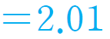
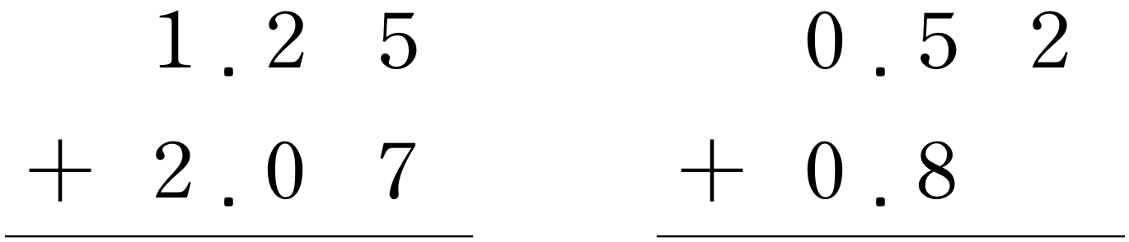

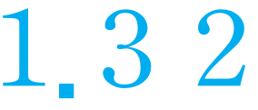
확인하기
교과서 67쪽, 수학 익힘 50~51쪽
3단원
3
계산해 보세요.
1

Slide 9
3단원
다음 시간에 배울 내용
소수 한 자리 수의 뺄셈을
해 볼까요
교과서
68~69쪽
수학 익힘
52~53쪽

